Slide 1
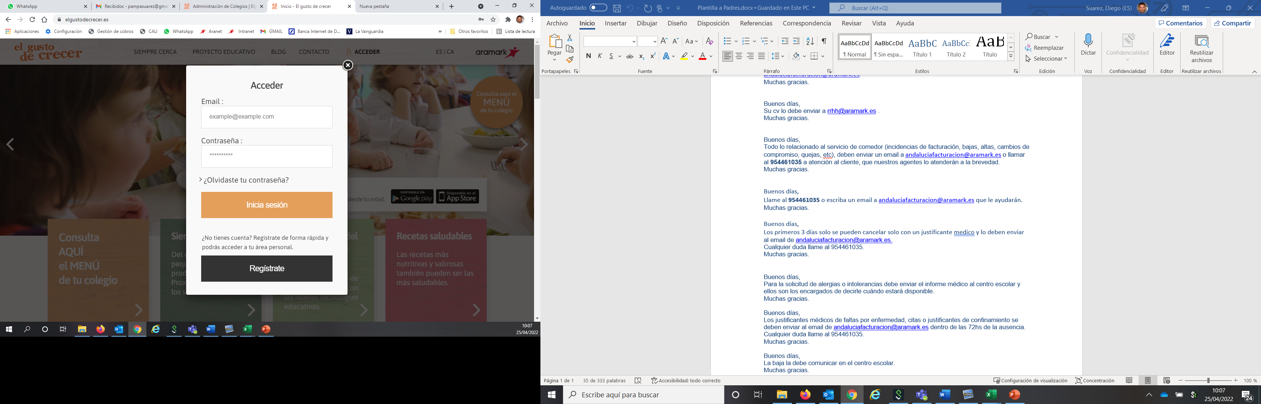
GUSTO DE CRECER
www.elgustodecrecer.es
Registro con cuenta existente o nuevo registro

Slide 2
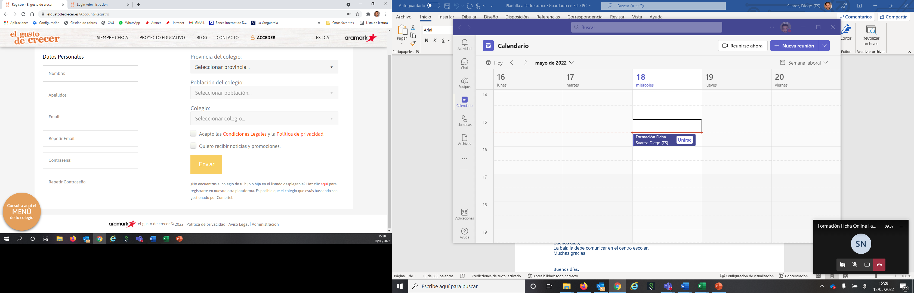
NUEVO REGISTRO DE DATOS DEL TITULAR

Slide 3
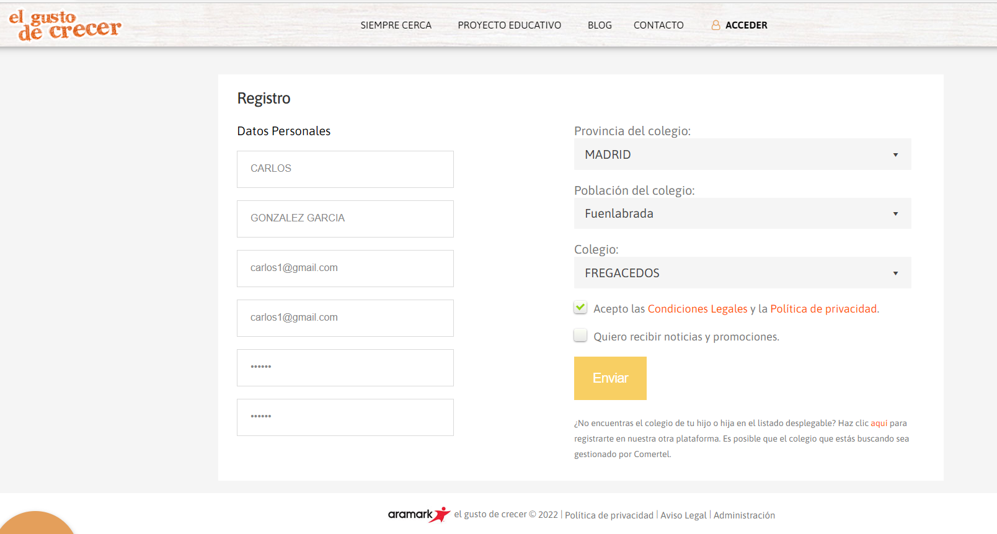
DATOS RELLENOS
Una vez rellenado estos datos, darle al botón enviar. Luego deberá darle acceder con su correo y contraseña para poder dar de alta el servicio de comedor(hijo)

Slide 4
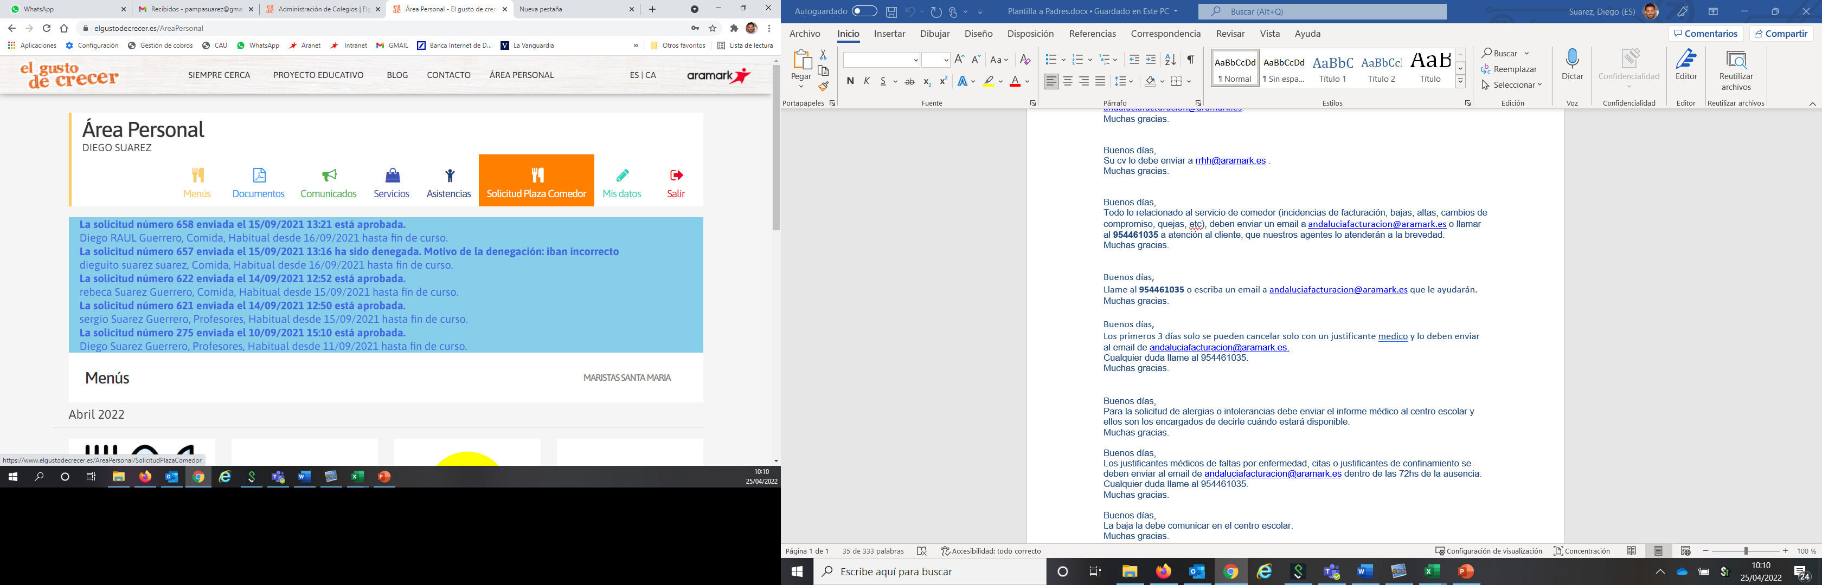
Solicitud Plaza

Slide 5
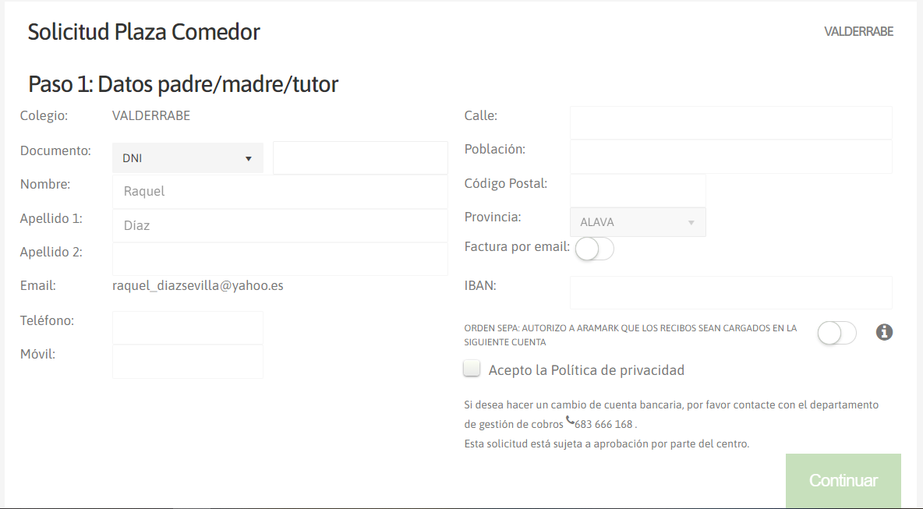
RELLENAR LOS DATOS
Si el alumno/a ya existe de cursos pasados, ponemos el DNI y esperamos a que nos traiga los datos ya registrados. En el caso que no exista, nos dejará rellenar todos los campos
Si cambio algún dato del curso pasado lo podrá modificar en esta pantalla

Slide 6
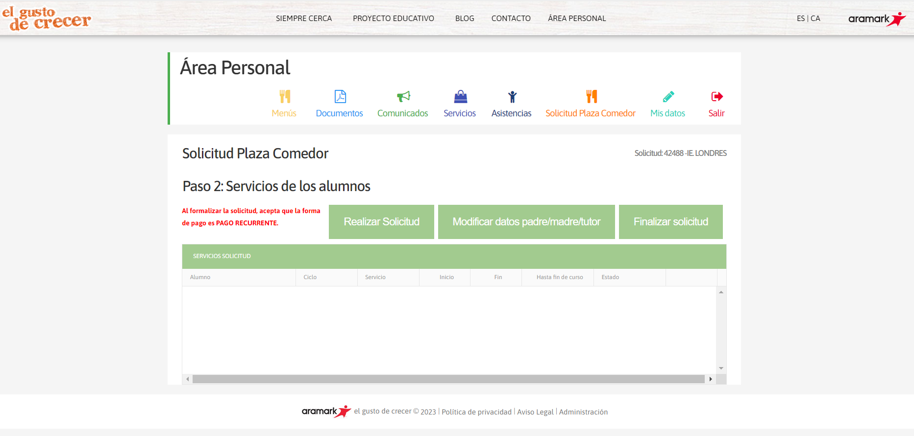
Añadir Servicio

Slide 7
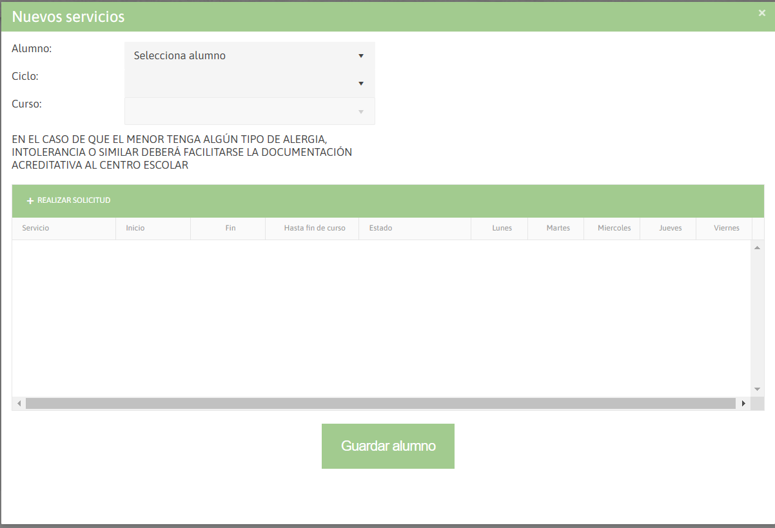
Creación de Alumno
Si el titular registrado ya existe en nuestro sistema, le saldrán los hijos ya creados de años anteriores, si es diferente, tendrá que darlos de alta nuevamente.

Slide 8
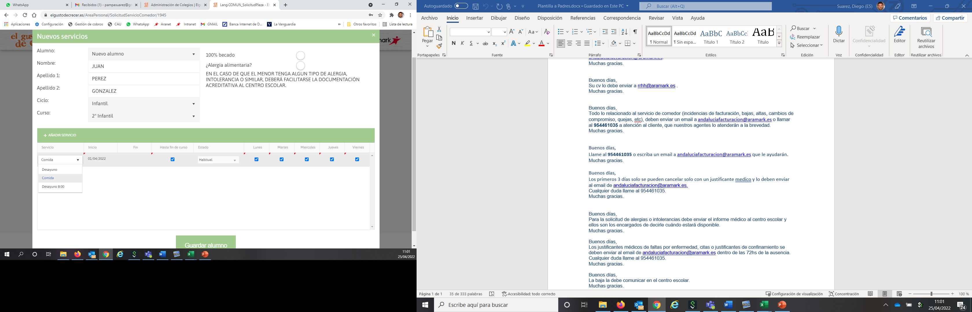
Cumplimentación de datos
Todo tipo de Alergia o intolerancia es responsabilidad de las familias comunicarlo al centro escolar
Rellenar los datos del alumno.
Añadir servicio y seleccionar el que corresponda.
Seleccionar fecha inicio, estado y marcar los días de asistencia si no es habitual.
Si el alumno será esporádico no se debe marcar ningún día.
Si el alta es hasta fin de curso poner el check, sino la fecha de baja.
Guardamos.
Aparecerá tantos servicios como haya en el colegio, solo se podrá escoger una vez el servicio por curso

Slide 9
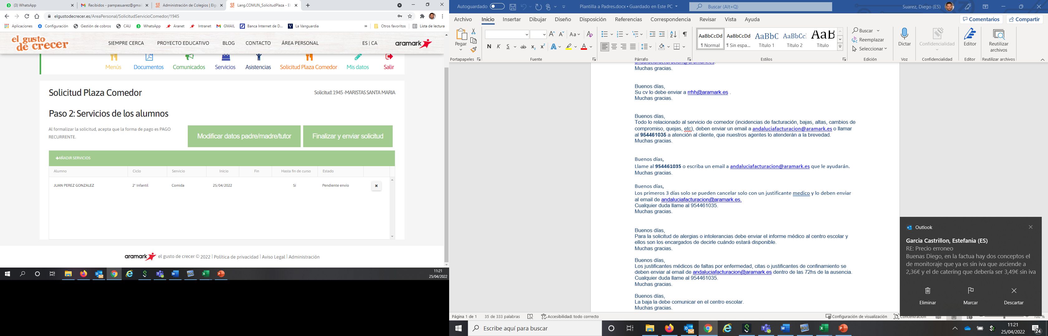
Finalizar Solicitud
Una vez se haya agregado a todos los alumnos, se debe “Finalizar y enviar solicitud”, sino se hace la solicitud no se enviará.

Slide 10
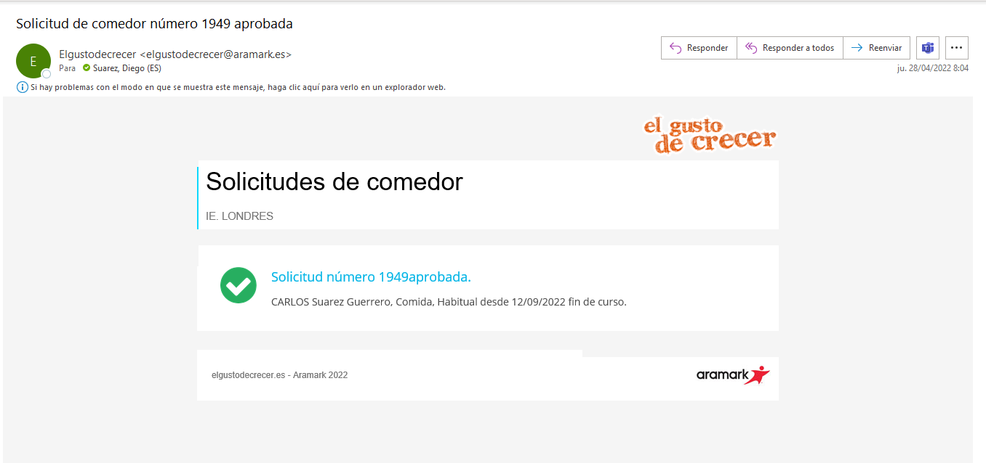
Email Confirmación
Recibirá un email con su solicitud aprobada o denegada con un motivo

